Slide 1
Fyzioterapie v neonatologii
MUDr. Jakub Tkaczyk

Slide 2
Úvod do neonatologie
- Péče o novorozence (28.den života?)
Nedonošený (22+0-36+6)xdonošený (37+0-41+6)xpřenášený (>42+0)
Váhové kategorie (<500g…>4000g)
Přiměřenost váhy gestačnímu týdnu

Slide 3
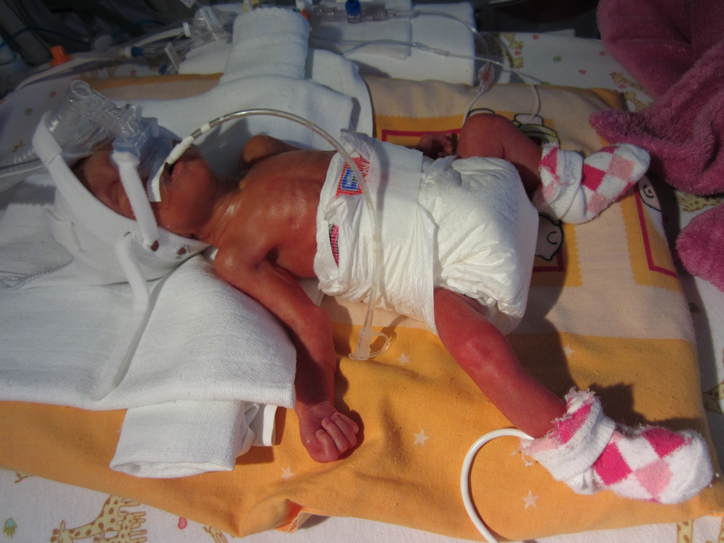

Slide 4
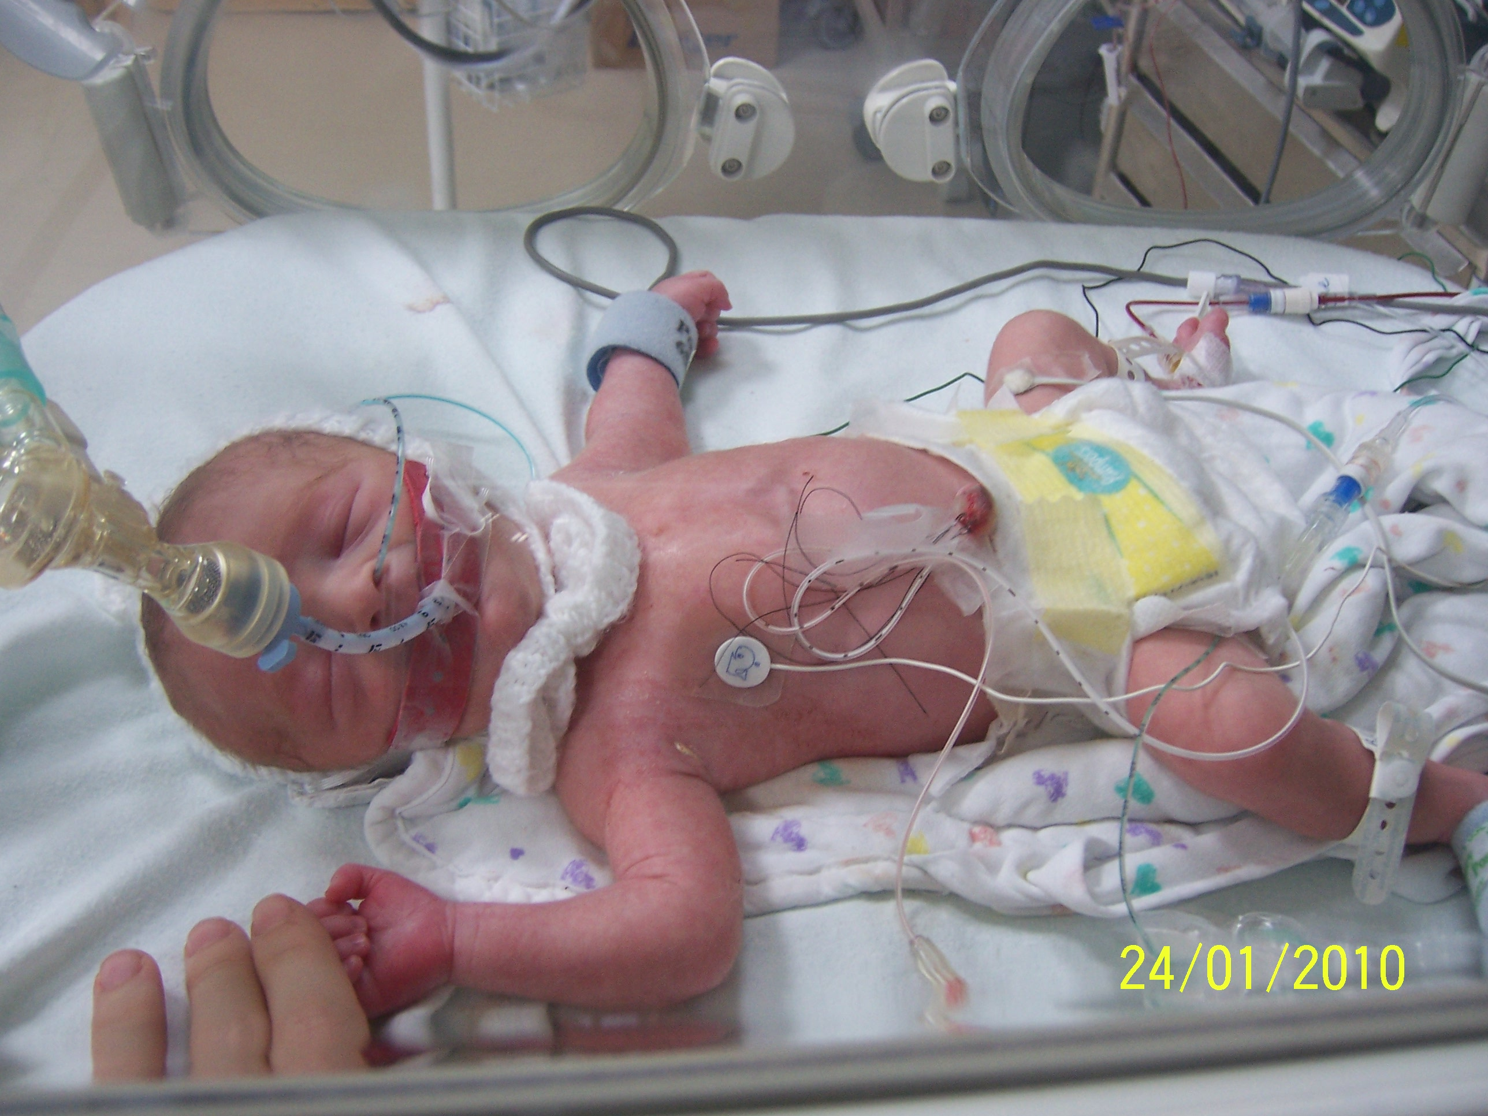

Slide 5
Donošení novorozenci
Polohové deformity
- nožek (pes equinovarus, calcaneovalgus)
- torticollis
Porodní poranění
- paréza plexus brachialis, n.facialis

Slide 6
Patologické stavy donošených
Porodní komplikace
Porodní asfyxie / hypoxicko-ischemická encefalopatie
Aspirace mekonia
Vrozené vady
Mozku a míchy (meningomyelokéla, ageneze c.callosum…)
Skeletu a svalů
Respiračního traktu
Rozštěpové vady obličeje

Slide 7
Nedonošení novorozenci
Velmi různorodá skupina
Menší stabilita a funkční rezervy
Problémy akutní x chronické

Slide 8
Respirační problematika
RDS
Pneumonie
Atelektázy
Bronchopulmonální dysplázie

Slide 9
Neurologické stavy
Nitrolební krvácení
Posthemoragický hydrocefalus
Periventrikulární leukomalacie
DMO

Slide 10
GIT
Intolerance stravy
Gastroezofageální reflux
Kýly (tříselná, pupeční)

Slide 11
Kontraindikace RHB
Závažné infekce
Stavy po operaci
Výrazná oběhová/ventilační nestabilita

Slide 12
Prostředky
Polohování
Handling
Kineziotape
Ergoterapie
Zácvik rodičů v RHB

Slide 13
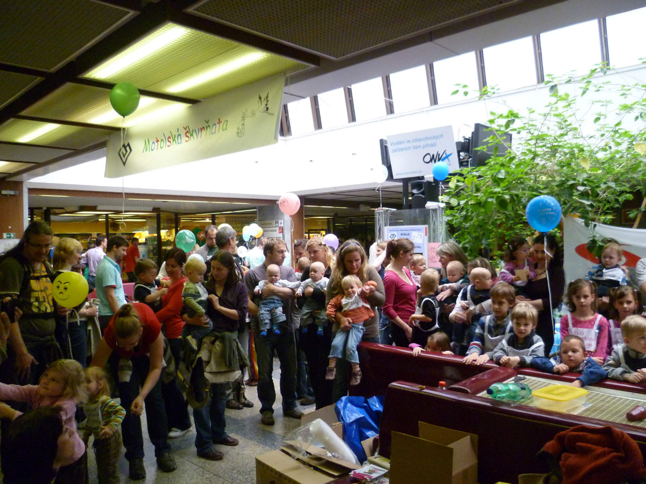
Děkuji za pozornost

Slide 14
Témata
Paréza plexus brachialis, n.facialis
Polohové deformity DK (equinovary…), torticollis
Dechová RHB (UPV, atelektázy, pneumonie..), odsávání z DCD
Reflexní: zpevnění břišní stěny (GER, zlepšení trávení..), pupeční kýly
Péče o operační ránu (rozštěpy,…)
Stavy po asfyxii
Vrozené vady skeletu a svalů
Mobilizace edémů (lymfodrenáž?)
Kineziotape
Ergoterapie (orofaciální stimulace)
RHB za hospitalizace x po propuštění

